Slide 1
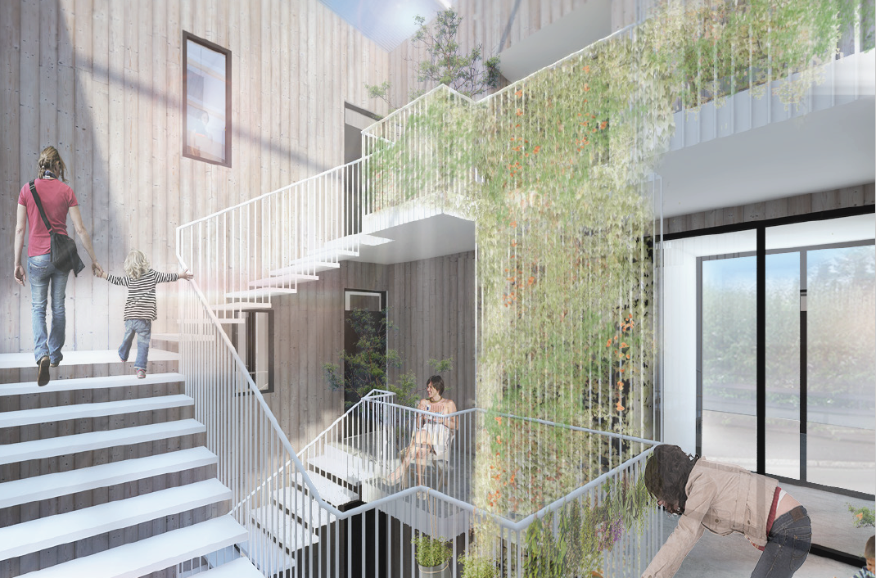

Slide 2
Bjarg íbúðafélag hses
Bjarg er húsnæðissjálfseignastofnun rekin án hagnaðarmarkmiða. Félagið var stofnað í september 2016 af Alþýðusamband Íslands og BRSB.
Félaginu er ætlað að tryggja tekjulágum fjölskyldum á vinnumarkaði aðgengi að ódýru, öruggu og vönduðu íbúðarhúsnæði.
Félagið hefur gert viljayfirlýsinu við Reykjavík og Hafnarfjörð um 1150 íbúðir á næstu 4 árum.
Fjárfesting 30 + milljarða
Byggingarmagn rúmir 80.000 fermetrar
Félagið á einnig í viðræðum við önnur sveitafélög

Slide 3
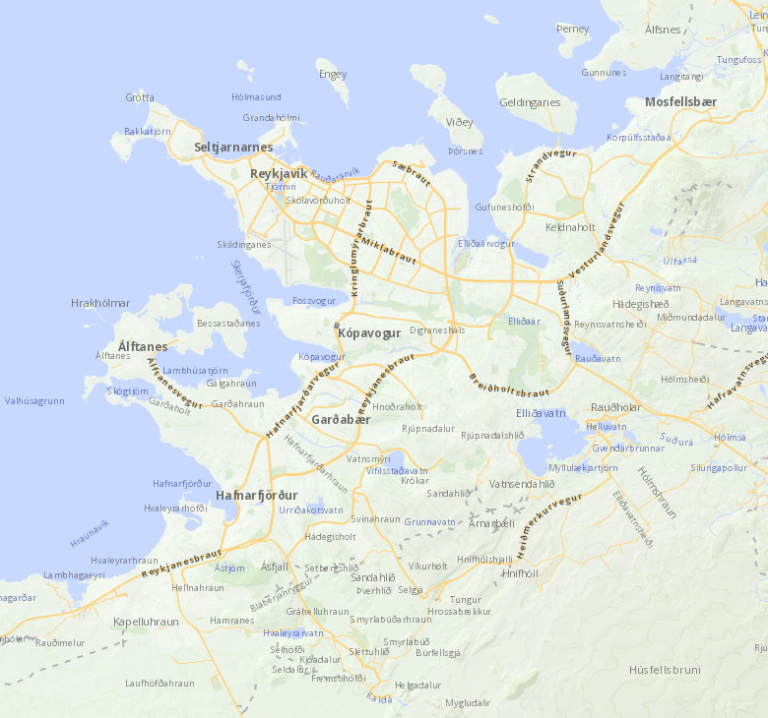
Viljayfirlýsing
Reykjavík
árið 2016 verði úthlutað lóðum fyrir 150 íbúðir
árið 2017 verði úthlutað lóðum fyrir 250 íbúðir
árið 2018 verði úthlutað lóðum fyrir 300 íbúðir
árið 2019 verði úthlutað lóðum fyrir 300 íbúðir.
Hafnarfjörður
árið 2016 verði úthlutað lóðum fyrir 32 íbúðir
árið 2017 verði úthlutað lóðum fyrir 28 íbúðir
árið 2018 verði úthlutað lóðum fyrir 45 íbúðir
árið 2019 verði úthlutað lóðum fyrir 45 íbúðir.
Í vinnslu
73 íbúðir í Spönginni Reykjavík
43 íbúðir í Úlfarsfelli Reykjavík
32 í búðir í Skarðshlíð Hafnarfirði
63 íbúðir Kirkjusandi
Hraunbær, Vogabyggð, Útvarpsreitur, Bryggjuhverfi, Skerjafjörður, Úlfarsfell

Slide 4
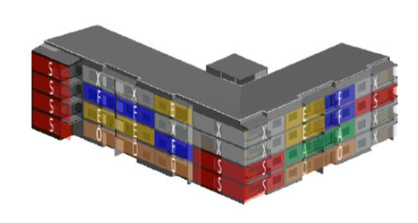
Reykjavíkurhús
Leiðarljós nýju Reykjavíkurhúsanna eru grunnur að samstarfi Reykjavíkurborgar og Bjargs
Nýju Reykjavíkurhúsin eru hagkvæm íbúðarhús sem fyrirhugað er að byggja á þéttingarreitum borgarinnar á næstu árum. Um er að ræða leiguíbúðir fyrir einstaklinga og fjölskyldur, og fyrir félagasamtök til framleigu.
Í hverju húsi verður lögð áhersla á fjölbreytni einstaklinga og fjölskyldugerða á ólíkum lífsskeiðum með ólíkan bakgrunn.
Leitast verður við að fara nýjar og skapandi leiðir í hönnun og útfærslu húsanna með það að leiðarljósi að auka visthæfi þeirra en einnig er markmið að efla félagsauð íbúanna.
Það verður gert m.a. með að skoða möguleika á sameignarrýmum og samnýtingu samgöngutækja.
Um 20% íbúða í hverju húsi verða félagslegar leiguíbúðir á vegum Félagsbústaða.

Slide 5
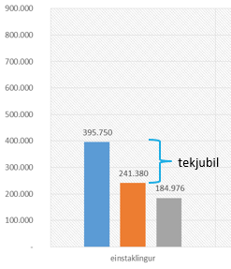
Markmið um leigu
Dæmi um tekjubil hjá leigutökum. Lægri tekjumörk miðast við hlutfall af heildartekjum að teknu tilliti til húsnæðisbóta.
hámarkstekjur, 2016 25% af heildartekjum að teknu tilliti til húsnæðisbóta 30% af heildartekjum að teknu tilliti til húsnæðisbóta
Lægri stofnkostnaður gefur fleirum tækifæri að leigja

Slide 6
Áhrif bílskýlis á leigu
Leiga á 45 fm. íbúð hækkar u.þ.b um 22% við að bæta við bílskýli
Leiga á 85 fm. íbúð hækkar u.þ.b. um 15% við að bæta við bílskýli

Slide 7
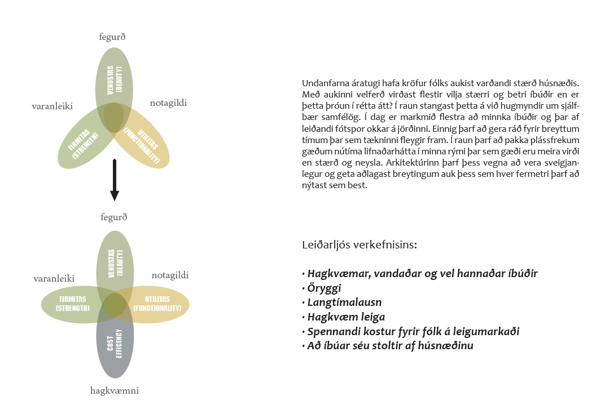
Hönnun almennra íbúða.
Áskorun að ná mestum gæðum miðað við heimilan byggingarkostnað

Slide 8
Undirbúningur
Vinnustofa í Ráðhúsi Reykjavíkur október 2016
Nokkrir punktar frá þátttakendum:
• Hönnun sé praktísk, björt
• Ekki að vera þvinguð til þess að eiga/ leigja bílastæði
• Sameiginleg rými eiga að auka samskipti en þurfa á sama tíma að draga úr kostnaði
• Áþreifanleg, sálræn, fjárhagsleg þægindi í forgrunni frá byrjun
• Íbúð fyrir lífstíð: þannig að það væri að hægt að færa veggi og breyta þannig íbúðinni
Könnun hjá markhóp apríl 2017

Slide 9
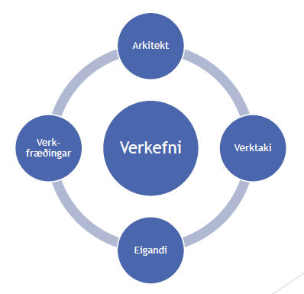
Hönnunarferli
Hönnunarferlið er samvinnuverkefni arkitekts, verkfræðistofu, verktaka og eiganda. Aðilar vinna náið saman á hönnunartímanum með það markmið að ná fram hagkvæmni í byggingu, rekstri og endingu.
Hönnun miðast við að vera innan fyrirfram ákveðins hámarks á byggingarkostnað.
Horft verður til reynslu og getu við val á samstarfsaðilum.
Fjölbreyttar byggingaraðferðir skoðaðar.
BIM upplýsingalíkan verður byggt upp í hönnunarferlinu og mun það notast við áfram í rekstri fasteignanna. Hönnuðir veita upplýsingar um byggingahluta og efnisval sem verður skráð í líkanið.

Slide 10
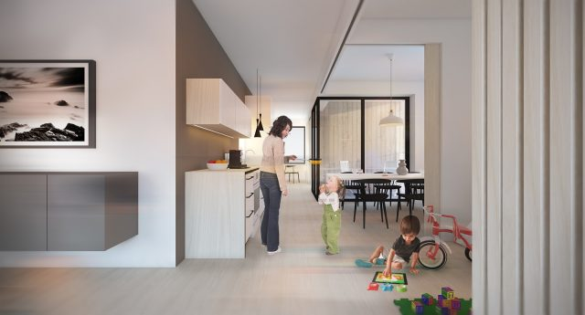
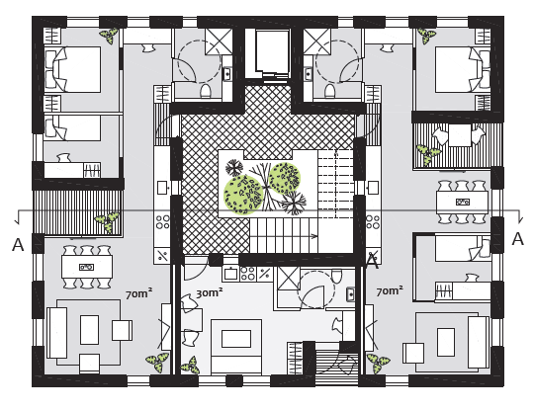
Skarðshlíð Hafnarfirði.
„Nýlega kynnti arkitektastofa Halldórs Guðmundssonar nýja gerð fjölbýlishúsa í Hafnarfirði, sem brýtur blað í gerð fjölbýlishúsa hér á landi að mínu mati. Þetta er betra fjölbýlishús en maður hefur áður séð. Þau eru félagslega skemmtilega samsett og eru manneskjuleg. Þau stuðla að félagslegum samskiptum barna og fullorðinna og stuðla að æskilegri samsetningu íbúa húsanna“
Hilmar Þór Björnsson arkitekt á pressunni.is

Slide 11
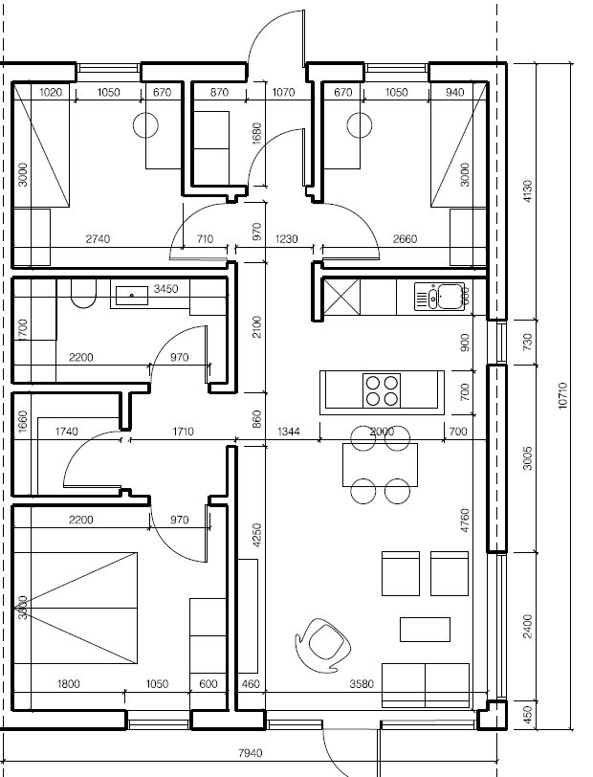
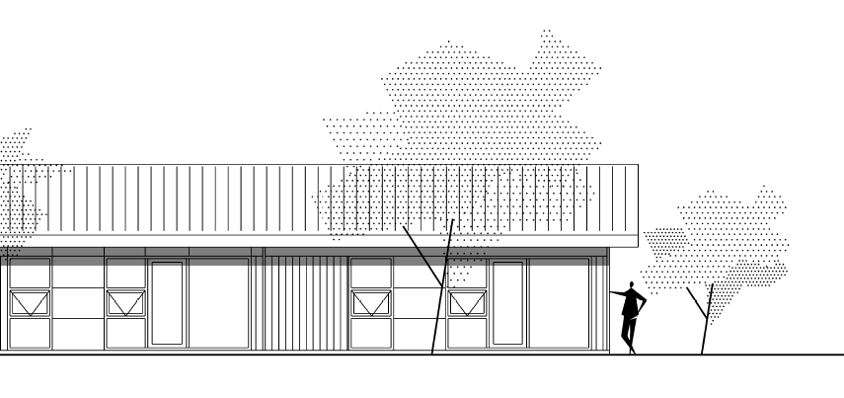
Smærri sveitafélög
Undirbúningur vegna smíði ca. 85fm raðhúsa sem gætu hentað í smærri sveitafélögum.
Hagkvæmni með raðsmíði/magninnkaupum ef byggt verður á mörgum staðsetningum í sama áfanga.

Slide 12
Vefur
www.bjargibudafelag.is

